Slide 1
國立臺南高級商業職業學校
112學年第二學期
選課輔導(國貿科)
適用科別班級：國貿科高一
課程諮詢教師：OOO老師
宣導日期：112年12月00日

Slide 2
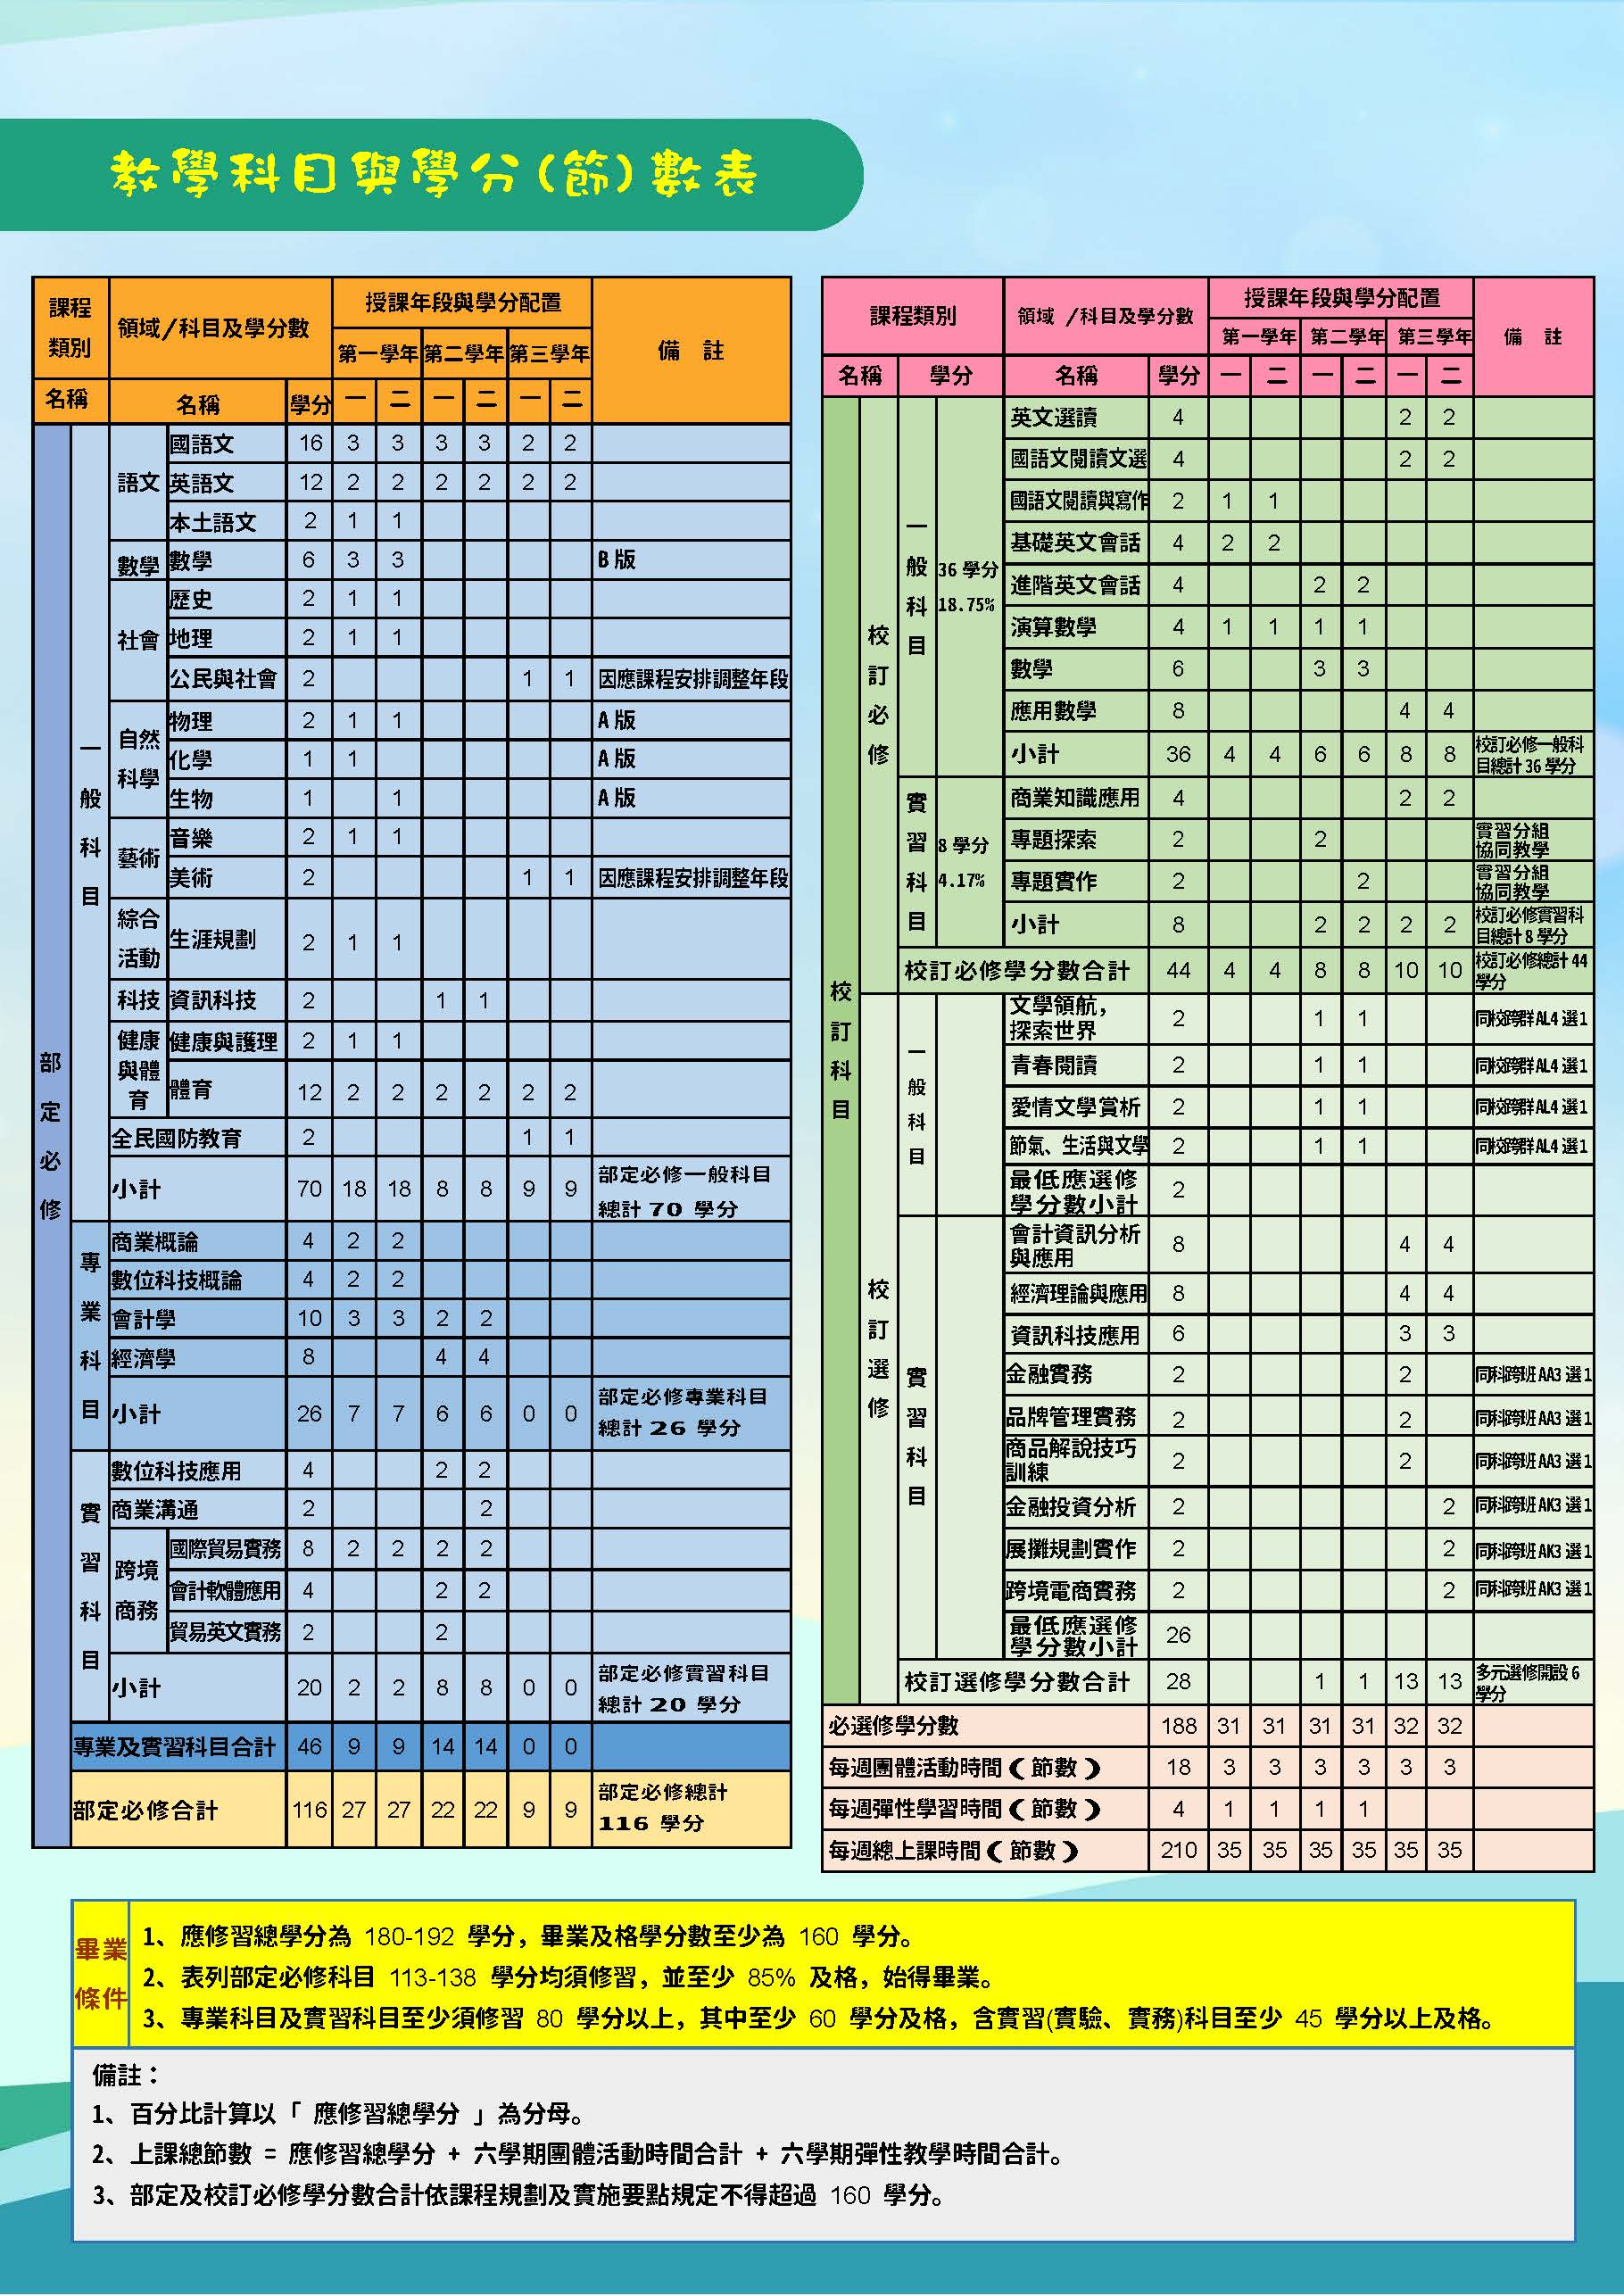
選 課 輔 導 手 冊(公告學校網頁-新課綱專區)

Slide 3
選 課 輔 導 手 冊

Slide 4
學 年 學 分 制
畢業條件：
1.應修習學分為180-192學分，畢業及格學分數至少160學分。
2.部定必修科目113-138學分均需修習，至少85%及格。
3.專業科目及實習科目至少修習80學分以上，其中至少60學
分及格，含實習(實驗、實務)科目至少45學分以上及格。
4.修業期間德行評量之獎懲紀錄相抵後，未滿三大過。

Slide 5
選 課 輔 導--生涯決定金三角

Slide 6
系 統 選 課 說 明
系統選填志願時間：112年12月27-29日
(星期三-五)
每一位同學都要選填，逾期不受理！
教務處公告

Slide 7
系 統 選 課 說 明
112學年度第2學期「彈性學習課程」選課
一、選填10個志願
二、彈性課程中的「自主學習」為紙本登記制
請不要在系統選填此項志願

Slide 8
系 統 選 課 說 明
系統選課路徑
學校首頁→學生專區→線上查詢系統

Slide 9
112學年第2學期 彈性課程(高一) 列表
選填對象：高一各科學生
 | 科目名稱 | 開課科別
1 | 旅遊與文學/飲食與文學 | 國文科
2 | 二次元奧義/三角酷 | 數學科
3 | 自主學習 | 全校
選填對象：高一商會貿科學生
 | 科目名稱 | 開課科別
1 | 輕鬆學習記帳法/活用記帳小工具 | 商經科

Slide 10
112學年第2學期 彈性課程(高二) 列表
選填對象：高二各科學生
 | 科目名稱 | 開課科別
1 | 詩歌步道 /小說大觀園 | 國文科
2 | 旅遊英文/生活英文 | 英文科
3 | 大數據/錐求截出*學測 | 數學科
4 | 桌盜數學/ 學電影看數學 | 數學科
5 | 科普物理 /科普化學 | 自然科
6 | 台灣的觀光資源/這一天的世界史*學測 | 社會科
7 | 遊玩理財好知識 /遊學投資好理財 | 商經科
8 | 看影片學商業管理/看影片學商業經營 | 商經科
9 | 跟著日劇去旅行/日本自助旅行會話 | 應英科
10 | 玩桌遊學英文 /桌遊設計研發 | 應英科
 | 科目名稱 | 開課科別
11 | 人事面面觀/人事快易通 | 商經科
12 | 法語入門與語言 / 自學生活法語 | 外聘教授
13 | 德文初探/初級德文 | 外聘教授
14 | 我的安全我在行/青春安全我做主 | 跨科
15 | 自主學習

Slide 11
112學年第2學期 彈性課程(高二) 列表
選填對象：高二貿科學生
 | 科目名稱 | 開課科別
1 | STP行銷分析 /行銷策略的設計 | 國貿科
2 | 國際經貿動態環境/基本國際貿易條件 | 國貿科

Slide 12
112學年第2學期 彈性課程(高三) 列表
選填對象：高三各科學生均可選填
 | 科目名稱 | 開課科別
1 | 看我--文字表達技巧/聽我--說話的藝術 | 國文科
2 | 新聞英文/英文句型練習 | 英文科
3 | 統計的應用/作業研究入門 | 數學科
4 | 微積不危機-微積分入門/微積不危機-微積分的應用 | 數學科
5 | 生活物理/生活化學 | 自然科
6 | 影視史學/新聞地理 | 社會科
7 | 經濟成長與經濟發展分析/消費者與廠商的經濟行為分析 | 國貿科
8 | 現代商務：智慧零售智慧物流金融科技/商業的經營管理 | 國貿科
9 | 關貿網路/進出口稅費的計算 | 國貿科
10 | 手語悄悄話 /手趨一指 | 全校
11 | 自主學習 | 全校

Slide 13
112學年第2學期 彈性課程(高三) 列表
選填對象：高三商會貿資科學生
 | 科目名稱 | 開課科別
1 | 全能財會大探索/財報分析應用 | 商經科
2 | 服務產業成功的關鍵 /探討企業成功的闗鍵 | 商經科
3 | 現代國民拼經濟/全民拼經濟 | 商經科
4 | 進路大寶典/連鎖企業經營與實務 | 會計科
5 | 財報分析與解釋/財務控制與管理 | 國貿科

Slide 14
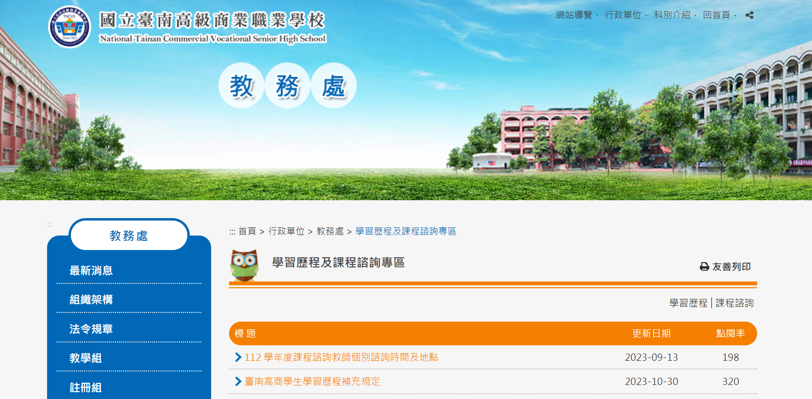
112學年第2學期 彈性課程簡述
各課程的詳細授課內容，請參閱網頁：
教務處→學習歷程及課程諮詢專區

Slide 15
112學年第2學期 自主學習時程
自主學習選填：高一至高三學生
12/26前：登記(教務處實研組)
12/27(三) 12:30：參加填寫說明會(圖書館)
1/1前：mail自主學習申請表(教務處實研組)
1/3：自主學習計畫審查工作會議
1/4：自主教師指導老師共識會議
1/10：公告選課結果
2/1：申請表通過者mail計畫書
(teach7@mail.tncvs.tn.edu.tw)

Slide 16
期末課程滿意度調查
問卷填答路徑
學校首頁→學生專區→南商數位學習平台

Slide 17
112學年第2學期 自主學習申請時程
對象：高一至高三有意願申請自主學習學生
?/? ：登記(教務處實研組)
?/? ：參加填寫說明會(圖書館)
?/? ：自主學習申請表繳交(教務處實研組)
?/? ：申請表審核
?/? ：申請表通過者提交計畫
?/? ：計畫書審核
在人生的稿紙上，
每個人都在寫自己的歷史，
願同學把握時光，
充實自己！

